Slide 1
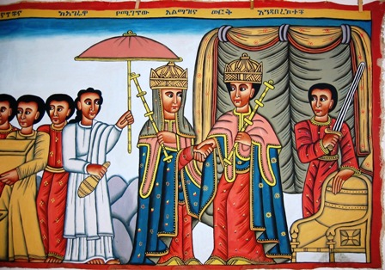
ПО СЛЕДАМ ЦАРИЦЫ САВСКОЙ. ЭФИОПИЯ И ИУДЕЯ ВО ВРЕМЕНА ВЕТХОГО ЗАВЕТА

Slide 2
Царица Савская, услышав о славе Соломона во имя Господа, пришла испытать его загадками... (1 Царств 10: 1 ff.)

Slide 4
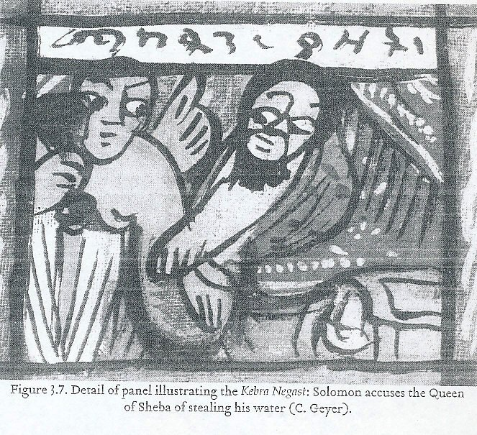

Slide 9
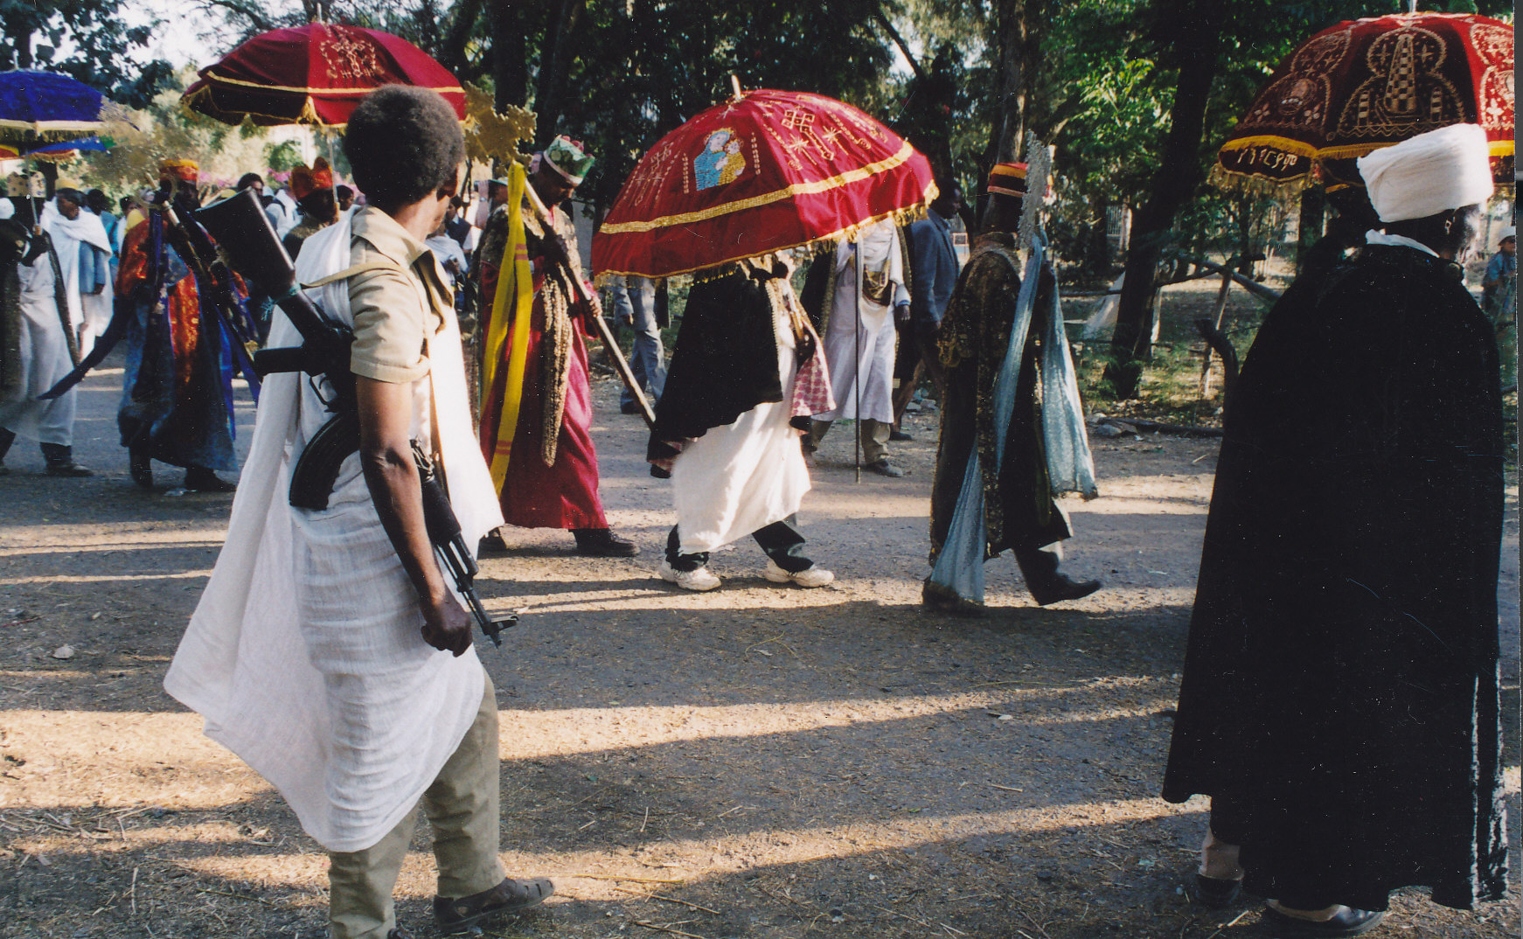

Slide 10
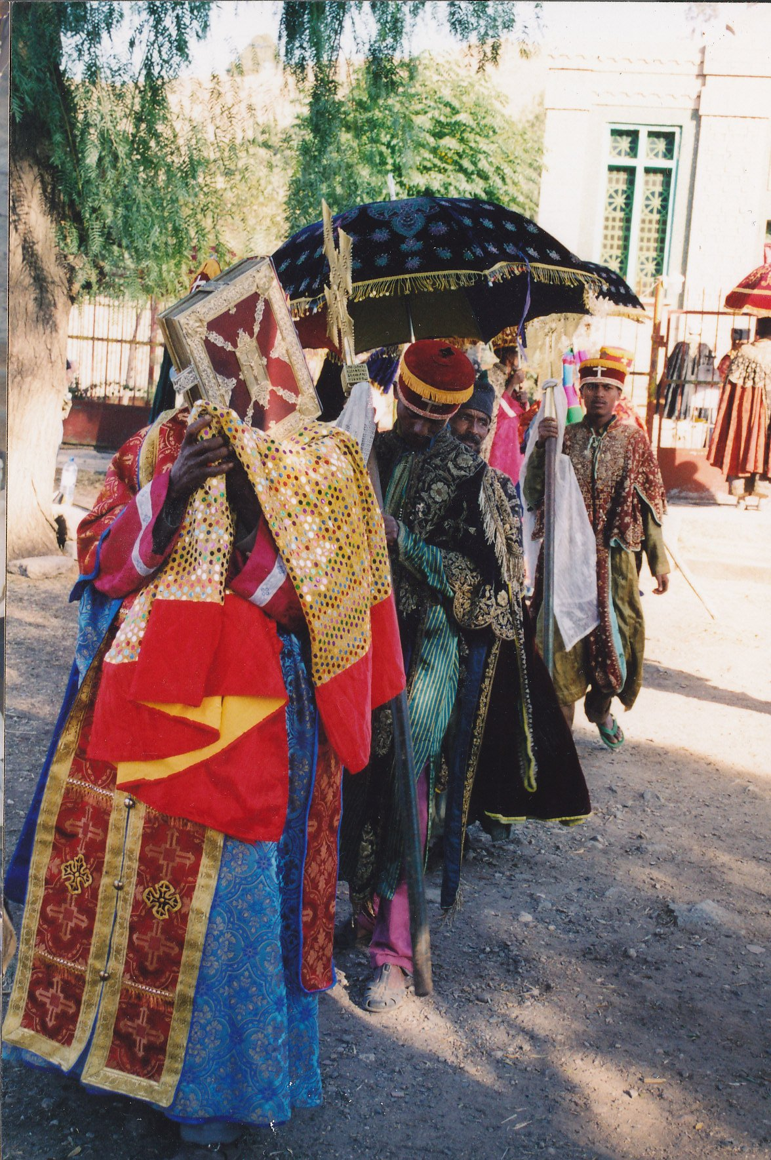

Slide 11
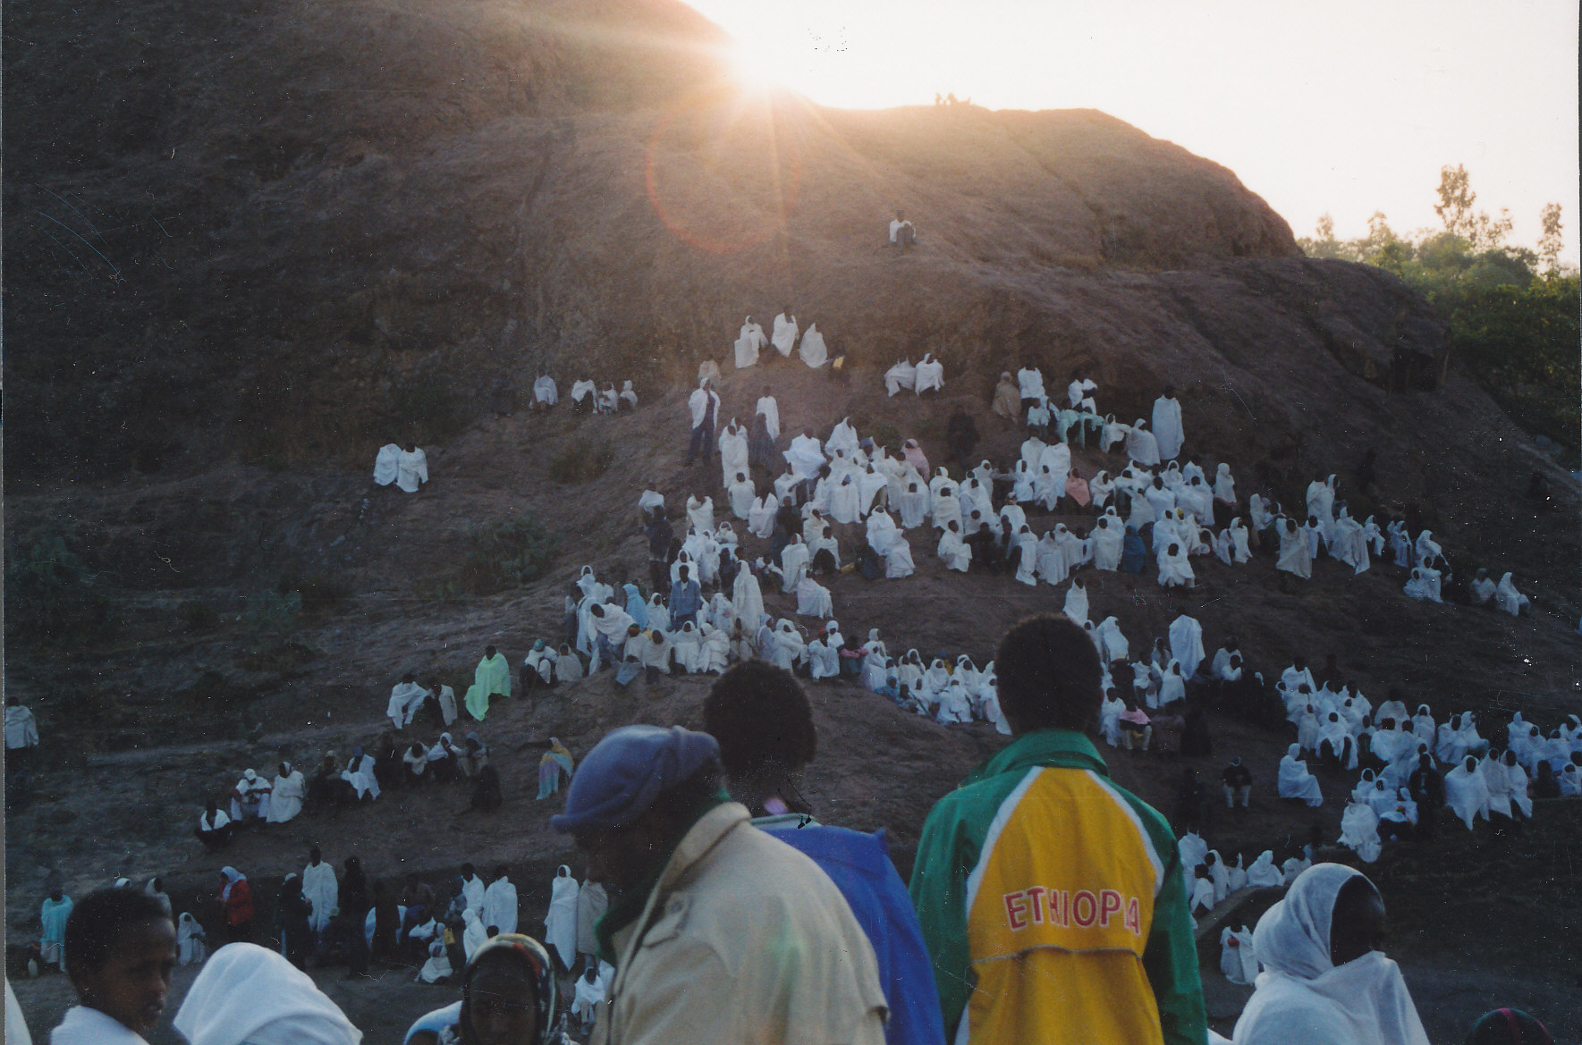

Slide 12
А Давид и все сыны Израилевы играли пред Господом на всяких музыкальных орудиях из кипарисового дерева, и на цитрах, и на псалтирях, и на тимпанах, и на систрах, и на кимвалах. (Sam 2 6:5)

Slide 13
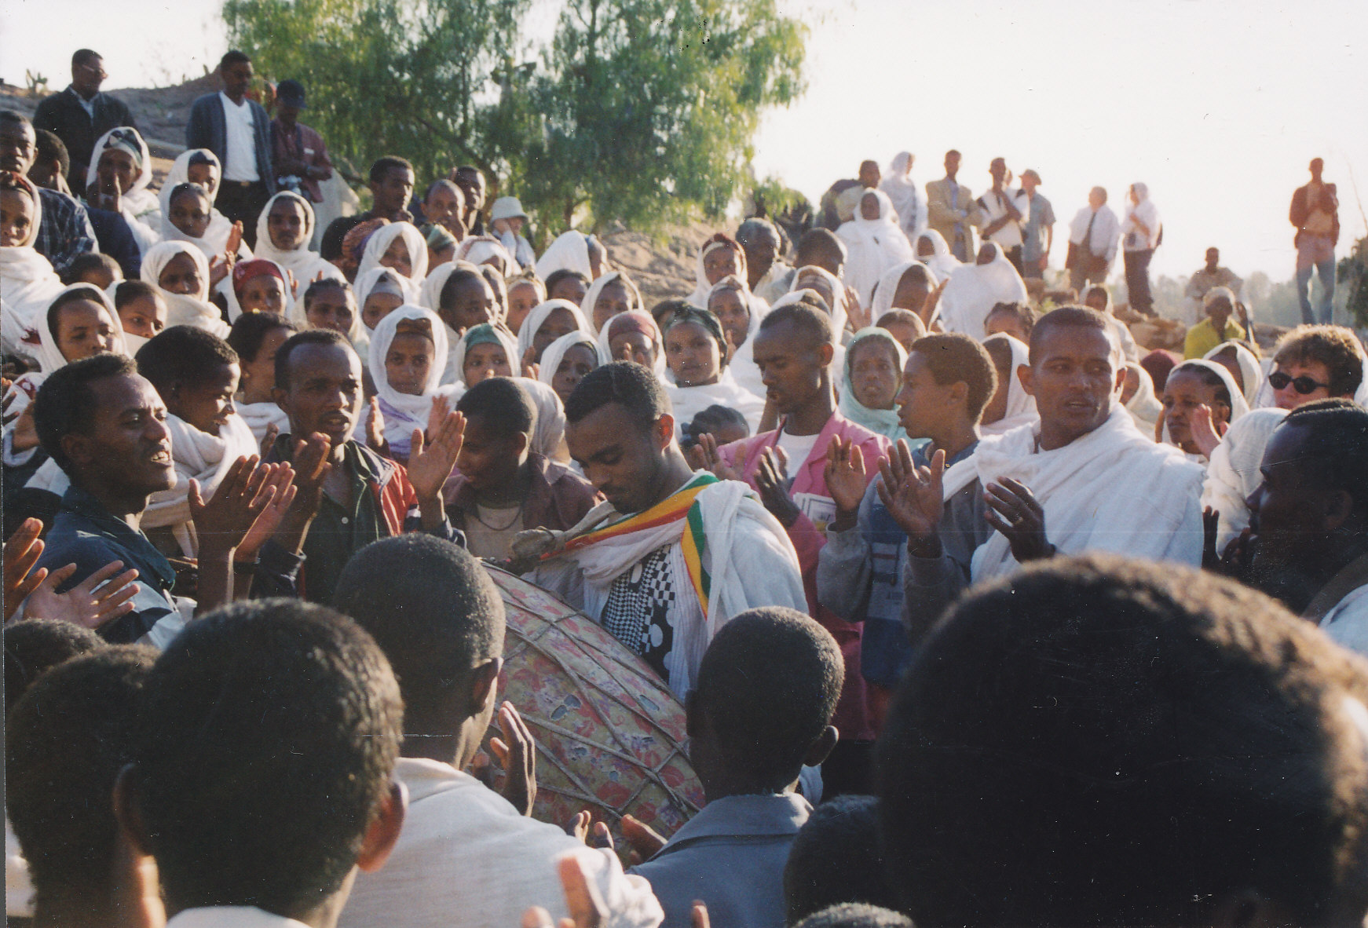

Slide 16
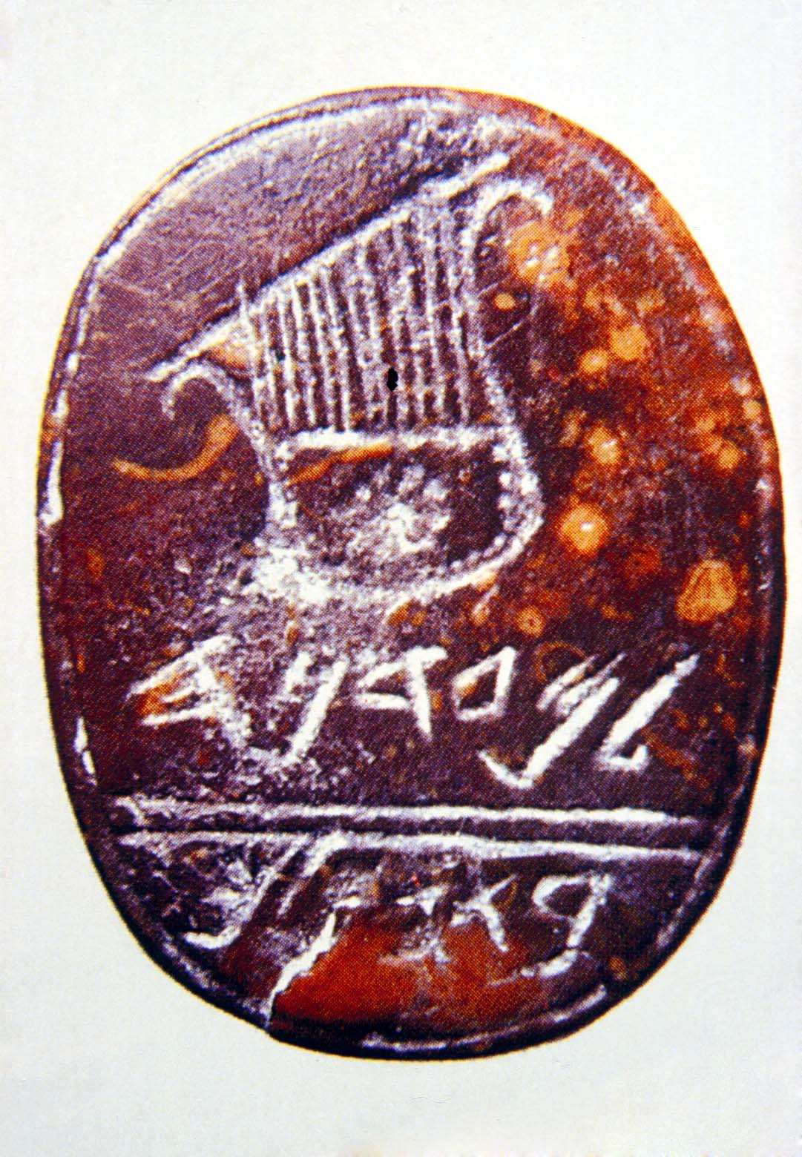

Slide 17
Связь с миром Танаха
Обрезание на 8 день
Суббота
Библейские традиции кашрута
Священники и Левиты
Ковчег
Левират
специальная одежда для молитвы
Традиция происхождения от Израильтян

Slide 18
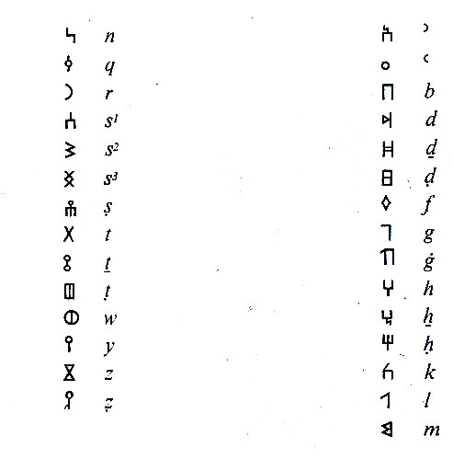
Сабейский алфавит

Slide 19
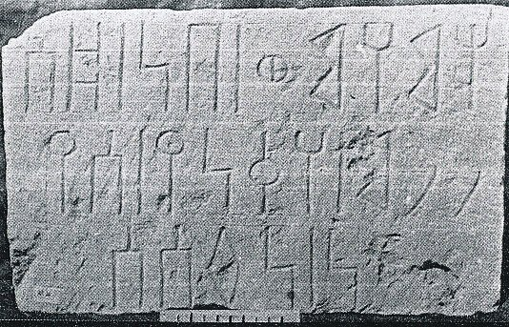
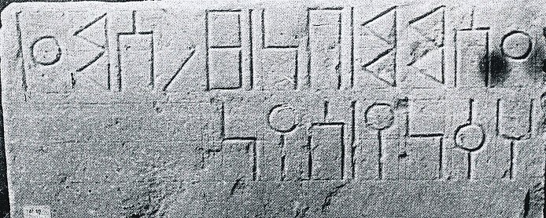

Slide 20
"Сыны Хама: Куш, и Мицраим, Пут и Ханаан“
Куш
Офир
Таршиш
Шва (Саба)
Хацармавет
Пут (Пунт)

Slide 22
границы Куша
И пойдет меч на Египет, и ужас распространится в Ефиопии, когда в Египте будут падать пораженные, когда возьмут богатство его, и основания его будут разрушены )Ez 30:4)
Горе земле, осеняющей крыльями по ту сторону рек Ефиопских,
посылающей послов по морю, и в папировых суднах по водам! )Is 18:1-2)

Slide 24
"Дворец царицы Билкис"

Slide 25
храм в деревне Йеха, Эфиопия

Slide 26
Кушитские правители в Танахе
И вышел на них Зарай Ефиоплянин с войском в тысячу тысяч и с тремя стами колесниц и дошел до Мареши… И поразил Господь Ефиоплян пред лицем Асы и пред лицем Иуды, и побежали Ефиопляне. (Chr 2 14: 9-12)
И вы, Ефиопляне, избиты будете мечом Моим. (Sof 2:12)

Slide 27
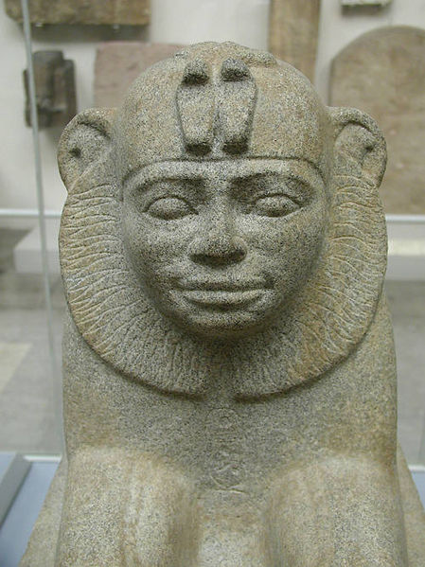
"и услышал он [Равсак] о Тиргаке, царе Эфиопском. ему сказали: вот, он вышел сразиться с тобою" (Ис 37: 9. 4 Царств, 19: 9)

Slide 28
Имена эфиопских императоров и нубийских правителей
Alara (780-760) Abralisu Piankya II(820-788)
Kashtra (760-747) Aksumai Worede Tsehai II (788-765)
Piankhy or Piye (747-716) Kasheta Handyun (765-752)
Shabako (716-712) Sabaka (752-740)
Shebitku (702-690) Nikanta Kindakye II (740-730)
Tirhaka (690-664) Tsawtirehaq (730-681)

Slide 29
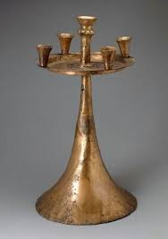
Медный светильник времен Пиянкхи

Slide 30
Выходцы из страны Куш в Библии
Слово Господне, которое было к Софонии, сыну Хусия, сыну Годолии, сыну Амории, сыну Езекии, во дни Иосии, сына Амонова, царя Иудейского. (Sof 1: 2)
И сказал Иоав Хусию: пойди, донеси царю, что видел ты. И поклонился Хусий Иоаву и побежал. (Sam 2 18: 21)
Тогда все князья послали к Варуху Иегудия, сына Нафании, сына Селемии, сына Хусии, сказать ему: свиток, который ты читал вслух народа, возьми в руку твою и приди. И взял Варух, сын Нирии, свиток в руку свою и пришел к ним. (Jer 36: 14)
И сказал Авдемелех Ефиоплянин Иеремии: подложи эти старые брошенные тряпки и лоскутья под мышки рук твоих, под веревки. И сделал так Иеремия. (Jer 38: 12)

Slide 31
а также...
И упрекали Мариам и Аарон Моисея за жену Ефиоплянку, которую он взял, - ибо он взял за себя Ефиоплянку (Num 12: 1)

Slide 32
Cвидетельство о религиозном влиянии?
Ефиопия прострет руки свои к Богу. (Ps 68: 32)
Из заречных стран Ефиопии поклонники Мои, дети рассеянных Моих, принесут Мне дары. (Sof 3: 10)

Slide 33
Сабейское царство в Ветхом Завете
царица Савская מל' א פרק י
"Список Народов" בראשית י
Ибо Я Господь, Бог твой, Святый Израилев, Спаситель твой; в выкуп за тебя отдал Египет, Ефиопию и Савею за тебя. (Is 43: 3)
Так говорит Господь: труды Египтян и торговля Ефиоплян, и Савейцы, люди рослые, к тебе перейдут и будут твоими; они последуют за тобою, в цепях придут и повергнутся пред тобою, и будут умолять тебя, говоря: у тебя только Бог, и нет иного Бога. (Is 45: 14)

Slide 35
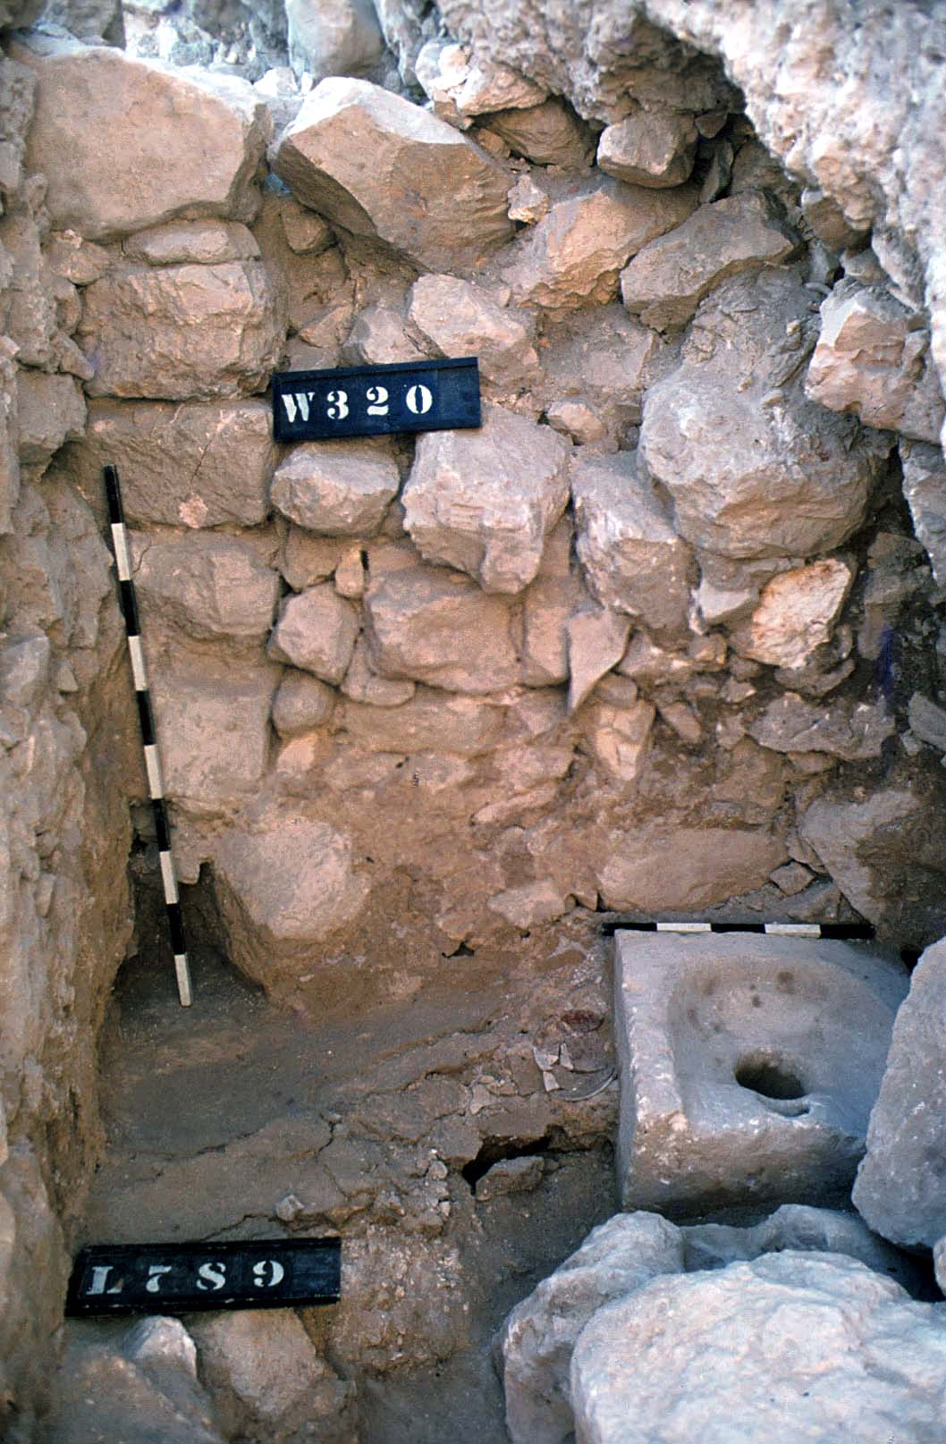

Slide 36
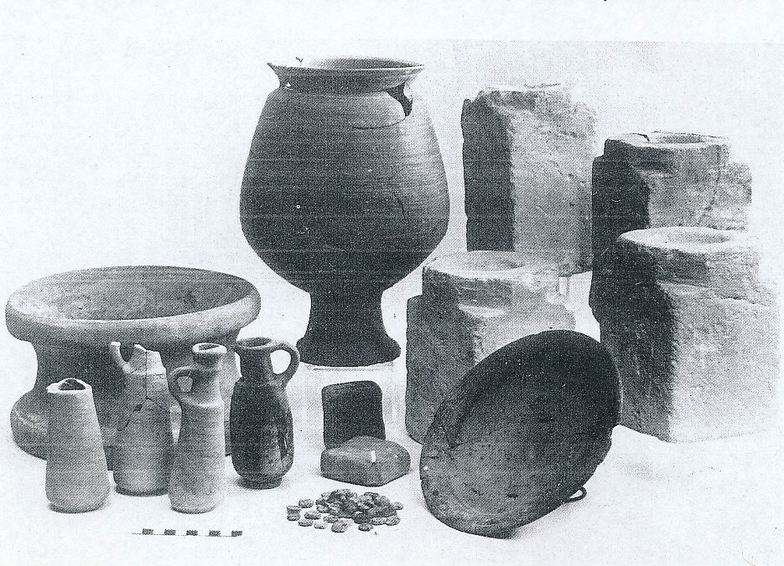

Slide 37
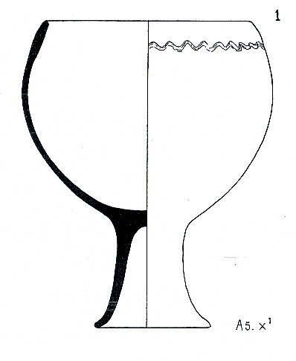
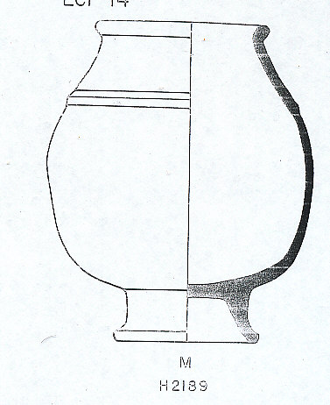

Slide 38
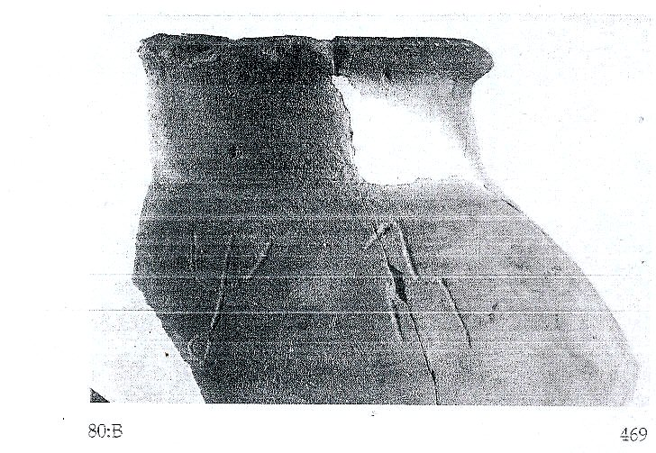
Иерусалим. Город Давида

Slide 39
Тель Джемме

Slide 40
фрагмент печати из Бет Эля

Slide 42
Зачем ходить так далеко?
Купцы из Савы и Раемы торговали с тобою всякими лучшими благовониями и всякими дорогими камнями, и золотом платили за товары твои (Ez 27: 22)
цари Фарсиса и островов поднесут ему дань; цари Аравии и Савы принесут дары (Ps 71: 10)
смотрят на них дороги Фемайские, надеются на них пути Савейские (Job 6: 19)

Slide 44
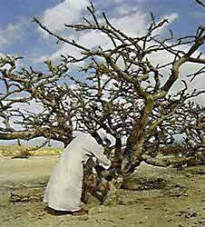
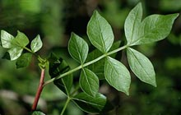
Мирровое дерево

Slide 45
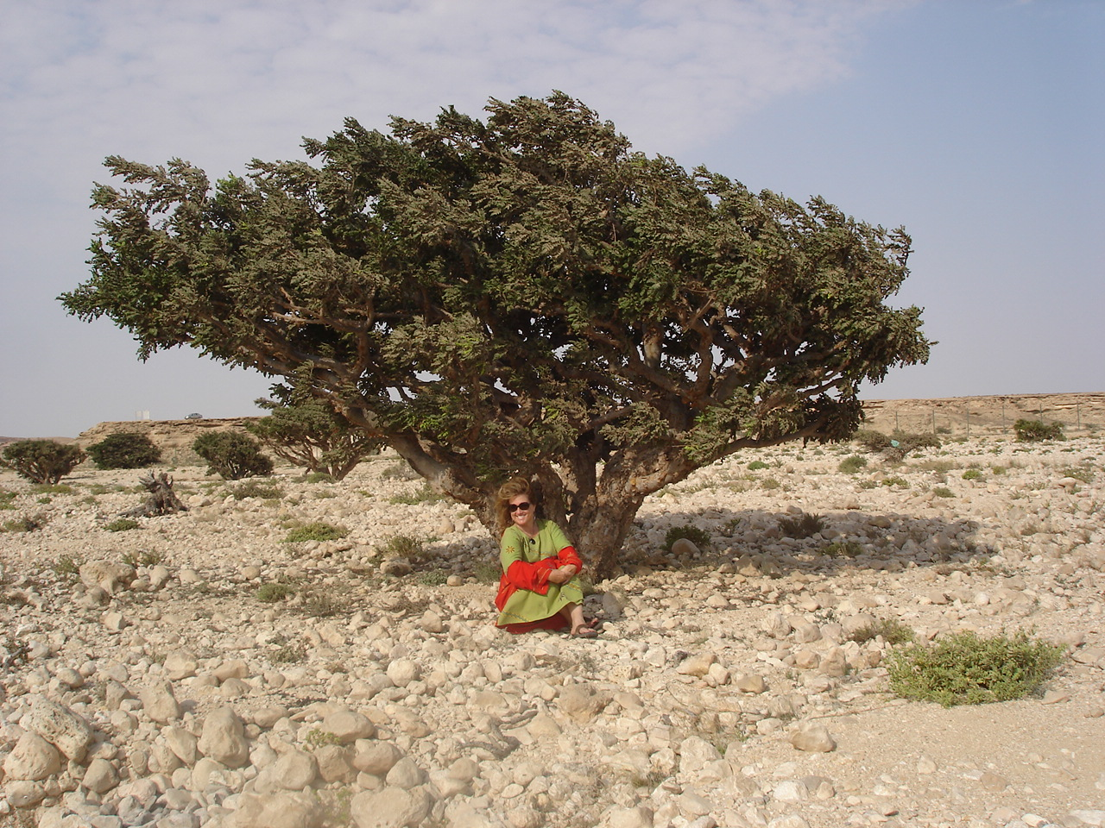
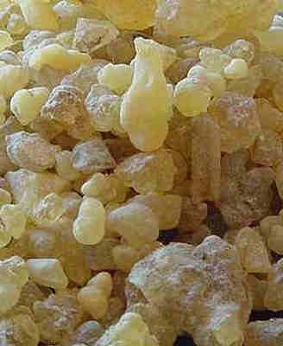

Slide 48
"...и возбудил Господь против Иорама дух Филистимлян и Аравитян, сопредельных Эфиоплянам" (2 Пар. 21: 16)

Slide 49
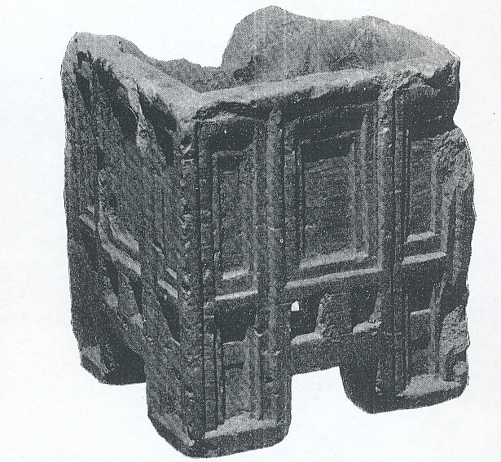
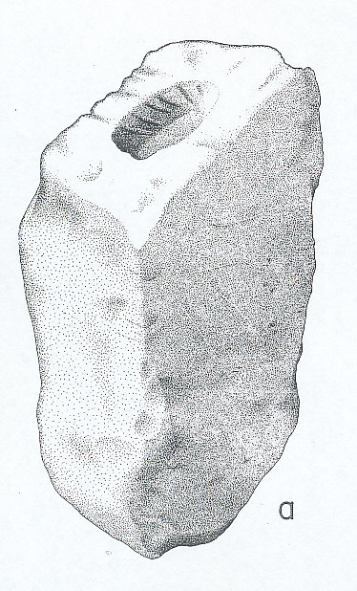

Slide 51
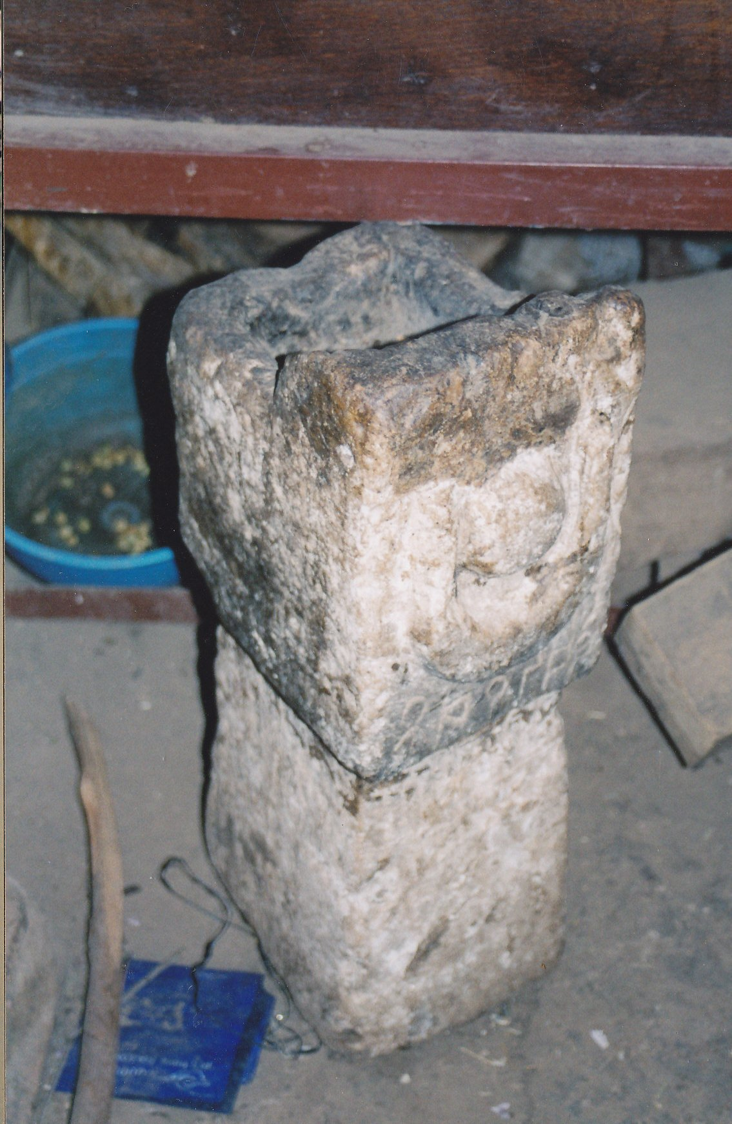

Slide 52
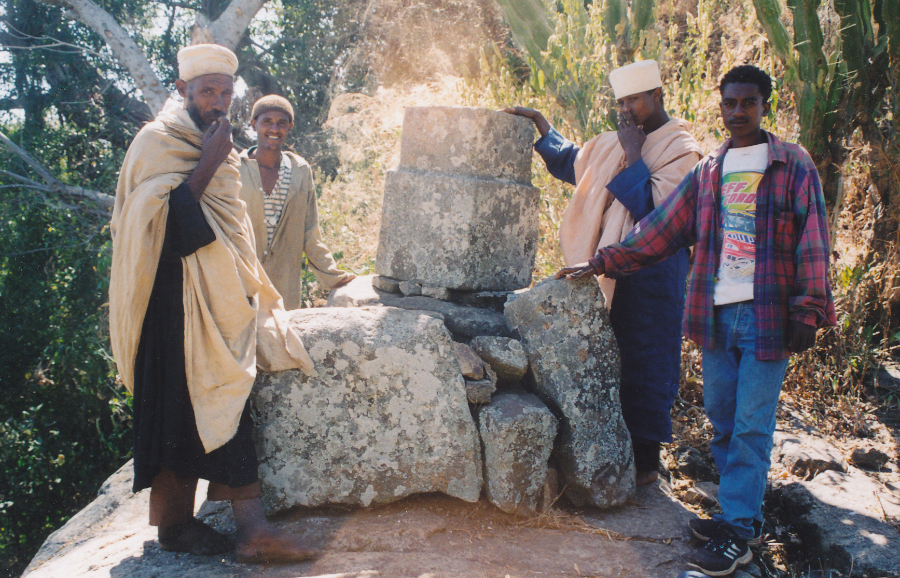

Slide 53
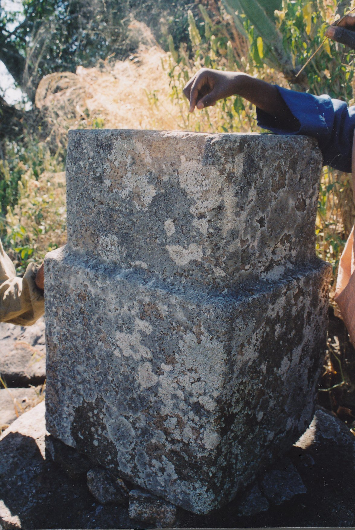
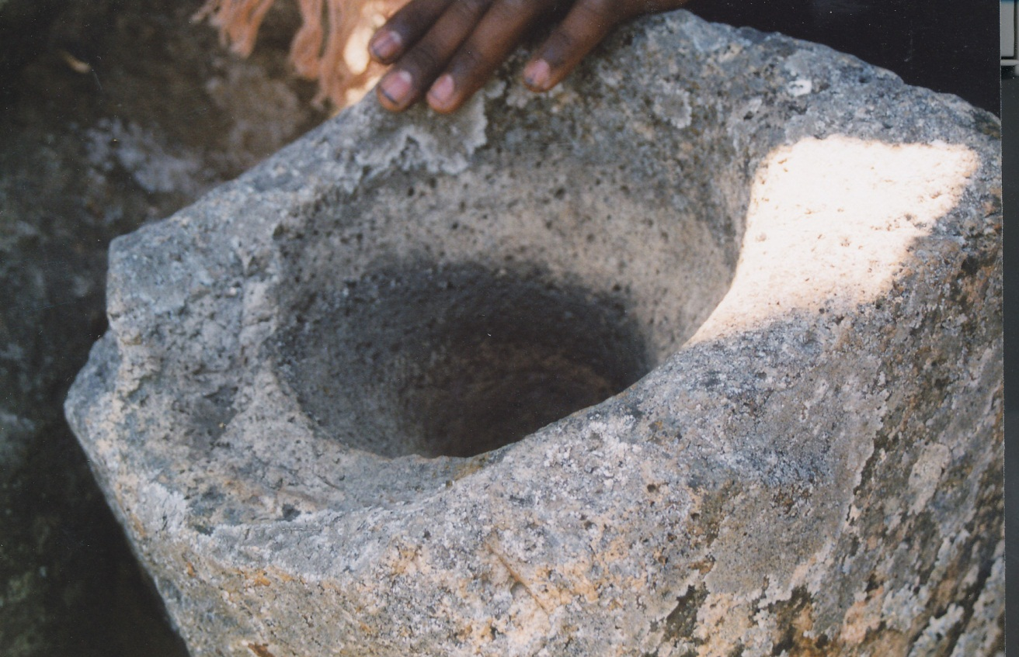

Slide 60
и войдут Халдеи, осаждающие сей город, зажгут город огнем и сожгут его и домы, на кровлях которых возносились курения Ваалу и возливаемы были возлияния чужим богам, чтобы прогневлять Меня. (Jer 32: 29)
И домы Иерусалима и домы царей Иудейских будут, как место Тофет, нечистыми, потому что на кровлях всех домов кадят всему воинству небесному и совершают возлияния богам чужим. (Jer 19: 13)
Ибо сколько у тебя городов, столько и богов у тебя, Иуда, и сколько улиц в Иерусалиме, столько вы наставили жертвенников постыдному, жертвенников для каждения Ваалу. (Jer 11: 13)
И жертвенники на кровле горницы Ахазовой, которые сделали цари Иудейские, и жертвенники, которые сделал Манассия на обоих дворах дома Господня, разрушил царь, и низверг оттуда, и бросил прах их в поток Кедрон. (Kg 2 23: 12)

